Slide 1









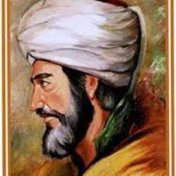







أبو كامل شجاع بن أسلم

Slide 2


حياته
أبو كامل شجاع بن أسلم - المعروف أيضًا باسم أبو كامل الحاسب - هو عالم رياضيات مسلم من القرن التاسع الميلادي، وُلد في مصر وعاش خلال العصر العباسي. يُعتبر من أبرز علماء الرياضيات في التاريخ الإسلامي، وله إسهامات كبيرة في تطوير علم الجبر والهندسة. كان أبو كامل بن أسلم من الرواد الذين أسهموا بشكل كبير في تطور الرياضيات خلال العصر الإسلامي الذهبي وقد امتد تأثيره ليشمل علماء الرياضيات في أوروبا في العصور الوسطى، حيث استندوا إلى أعماله في تطوير نظرياتهم ومفاهيمهم الرياضية.

Slide 3

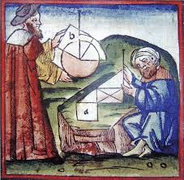

من أبرز أعماله
كتاب "الكتاب في الجبر والمقابلة"، الذي تابع فيه أعمال الخوارزمي مؤسس علم الجبر وأكمل عليها. تميزت أعمال أبو كامل بدقتها وشموليتها، حيث تناول حلول المعادلات الجبريَّة من الدرجة الثانية والثالثة بطرق منهجية. كما كانت له إسهامات مهمة في تبسيط العمليات الحسابية وتعليمها، مما جعل كتبه مراجع أساسية للعلماء اللاحقين.

Slide 4
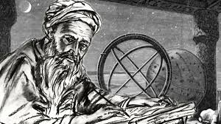

إنجازاته
من ضمن إنجازاته البارزة أيضًا كان عمله في تطوير مفهوم العدد النسبي، حيث تناول الأعداد الكسرية بطرق أكثر منهجية، مما ساعد في تحسين فهم العمليات الحسابية. كما تناول مسائل تتعلق بالأعداد الأولية، مما يظهر تنوع اهتماماته وعمق معرفته في الرياضيات.

Slide 5
عمل الطالب : شفيق ابو جريس

